Slide 1
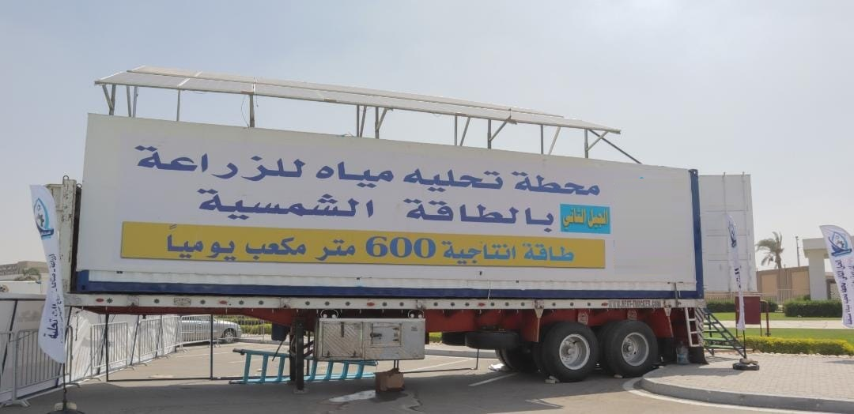
محطة تحليه محمولة تعمل علي انتاج المياه والكهرباء بالطاقة الشمسية
فورتكس بيور لتكنولوجيا معالجة المياه
محمد الشوربجي عبد الحفيظ

Slide 2
فكرة المشروع
وحدة متنقلة تعمل علي انتاج الكهرباء وتخزين الفائض منها ببطاريات وانتاج كهربائي يبدأ من25 كيلو حتي 40 كيلو واط ساعه
وحدة متنقلة تعمل علي تحليه ومعالجة المياه ذات الملوجة المرتفعة تصل حتي 12.000 جزء ف الميلون لتخفيضها حتي نسبة 200 جزء ف المليون فقط
بكمية مياه تبدأ من 10.000 لتر ساعه وحتي 25.000 لتر ساعه
وتعمل علي ازالة الحديد والمنجنيز كما يتوفر بها جهاز الاشعة الفوق بنفسجية لتعقيمها للغرض الشرب
امكانية ضخ المياه من الابار والمسطحات بالشبكات الزراعية
يمكن التحكم من خلال شبكة الانترنت بالمحطة وتشغيلها وفصلها واعداد التقارير اليومية لمعرفة تدفق المياه بالساعه ونسبة الملوحة المعالجة كما يمكن كشف عن اي تسريب للمياه بالمحطة من خلال وحدة التحكم ومعرفة موقع المحطة ومتابعتها
تعمل الوحدةعلي المياه الجوفية والمياه السطحية والترع ومعالجة المياه الرمادية

Slide 3
الفئة المستفيدة من المشروع
نستهدف من المشروع استصلاح للمزارع الحديثة التي تعاني من ارتفاع نسبة ملوحة المياه الجوفية والسطحية لتوفير وزراعة كافة انواع المحاصيل الزراعية باملاح تصل حتي 200جزء ف المليون (صوب زراعية – ري بالتنقيط –ري اشجار الموالح-زراعة هيدروبونيك-زراعة اكوا بونيك)
نستهدف من المشروع توفير مياه نقية للشرب للمناطق البعيدة عن النيل التي لم يتوفر بها مياه النيل والتي تعاني من عدم وجود مياه للشرب
نستهدف من المشروع شركات المقاولات مثل الخرسانة الجاهزة نظرا من توسعات للمشروعات القومية ووجودها بالصحراء لتوفير مياه صالحة للخرسانة نظرا لأحتياج كل متر من الخرسانة الجاهزة علي 350لتر مياه بملوحة اقل من 500 جزء ف المليون
نستهدف من المشروع مزارع الانتاج الحيواني والأنتاج الداجني الموجودة بالصحراء
-نستهدف من المشروع المجمعات الصناعية والسكنية والسياحية

Slide 4
الميزة التنافسية للمشروع
توفير الكهرباء حتي 40 كيلو /واط للتشغيل الوحدة وتخزين الفائض لأستخدام مع امكانية استخراج المياه الجوفية من الابار بتلك المنظومة الشمسية المثبة علي المحطة بالكامل
توفير كمية مياه تصل حتي 25 الف لتر ساعه من المياه الصالحة للشرب والزراعة وللمقاولات
تم تجميع المحطة بمكونات محليه بلغت 35 % نسعي لأنتاج مكون محلي حتي 70 %
يمكن التحكم ف المحطة من خلال شبكة النت من خلال الانفرتر المتصل بالمحطة (لتحكم ف التشغيل والفصل ومعرفة كمية المياه المنتجة ف الساعه ونسبة الملوحة وتحديد اي خلل بالوحدة )
امكانية معالجة المياه الجوفية والسطحية والترع ومعالجة المياه الرمادية

Slide 5
اثر المشروع الاقتصادي
نظرا لأهمية الماء والكهرباء بحياتنا
يساهم المشروع في توفير حلول جذرية لبعض المزارع التي تعاني من ارتفاع نسبة الملوحة مما قد يسبب موت الاشجار وضعف انتاج المحاصيل تصل حتي 50% طبقا لتجارب العلمية والعملية مما يوفر اتاحة لأنتاج المحاصيل وتعزيزها كما تسعي الدولة من وضع خطة للتنمية الزراعية نسعي من خلال النموذج توفير الحلول للمزارعين والمستثمرين بأمكانيات محليه لتقليل التكلفة التشغيلية للوحدة
يساهم المشروع ف اقامة وانشاء مزارع الانتاج الحيواني والمواشي وتوسعتها ف الصحراء من خلال النموذج لتوفر مياه للشرب وكهرباء للمعيشة اليومية من خلال البطاريات واستبدلها بمولدات
يساهم المشروع في خفض تكلفة المياه والكهرباء علي قطاع الخرسانة بنسبة تصل حتي 60% من تكلفة نقلها وتوفيرها بالموقع
يساهم المشروع ف توفير وتقليل العبئ علي بعض المناطق البعيدة عن النيل لتوفير مياه صالحة للشرب والمعيشة
الأثر البيئي
تقليل يوميا 56.000 كجم من ثاني اكسيد الكربون من خلال الطاقة الشمسية
زيادة المساحات المنزرعة مما يقلل من انبعاثات ثاني اكسيد الكربون
استخدام النموذج في معالجة المياه الثنائية واستخدام المياه السطحية للغابات الشجرية

Slide 6
الخطط المستقبلية
نسعي للتطوير والتعاون حتي نصل بمكون محلي بنسبة 75% من خلال اقامة مصنع يشمل علي كافة المعدات الحديثة وتوفير اكثر من 1000 فرصة عمل
نسعي للتطوير السعة الانتاجية حتي 100 متر مكعب ساعه من المياه الصالحة والكهرباء حتي 80 كيلو واط
نسعي للتطوير المنظومة ف معالجة مياه الصرف الصحي ومعالجتها من بعد المرحلة الثنائية والثلاثية حتي تصل الي افضل انتاجية للزراعات الغابات الشجرية
نسعي في توفير المياه والحفاظ عليها واستخدام التطبيقات الحديثة
تصدير الوحدة للدول الشقيقة الخليجية والافريقية التي تعاني من توفير المياه للشرب والزراعات والمشروعات الحديثة
نسعي في وضع الخطط والحلول لمساندة الدولة المصرية في التغير المناخي

